Slide 1

罗云鹏 吴凡 郭旭东 左都云 李成坤
2019.6.15

Slide 2
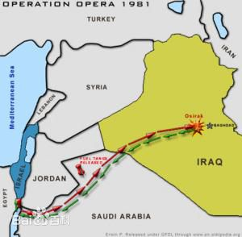
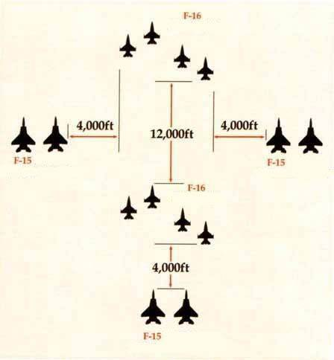
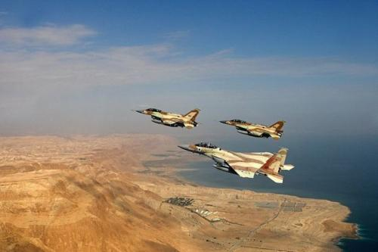
选题背景
נתניהו
巴比伦行动
1981年6月 7日，以色列出动14架飞机偷袭了伊拉克首都巴格达东南约20公里处的核反应堆，使这个造价4亿美元的设备遭到了彻底的摧毁。
以色列机群在被约旦雷达站发现时，由于它们以密集编队飞行，在雷达屏幕上呈现出一个大的模糊亮点，很像一架大型民用客机，从而蒙混过关。

Slide 3
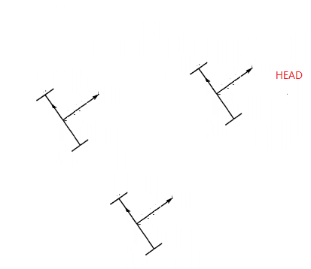
控制目标
נתניהו
理想目标
两辆车跟随另一辆车的轨迹运动，三辆车组成一定队形前进且不发生碰撞。
控制精度
跟随车辆到相应目标点的距离小于一定范围。
任务分解
控制一辆车前往固定目标 → 控制一辆车通过避障前往固定目标 → 一辆车跟随另一辆车进行运动 → 三辆车组成编队进行运动 → 编队切换及其他更复杂的控制。

Slide 4
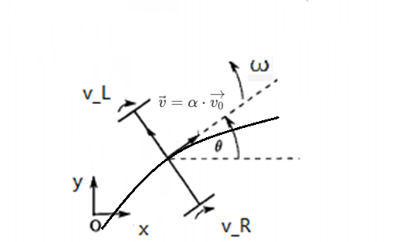
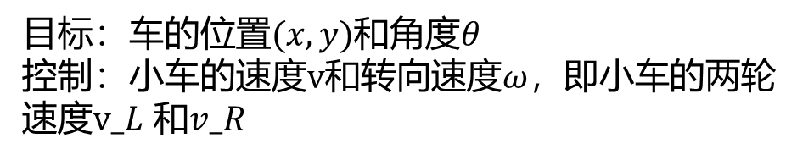
模型
נתניהו
目标：车的位置$(x, y)和$角度$θ$
控制：小车的速度$v$和转向速度$ω$，即小车的两轮速度$v_L$ 和$v_R$

Slide 5
文献调研
Lyapunov方法实现定点跟踪
缺乏避障^{[1]}
切换避障模式实现避障^{[4][5]}
全局的Lyapunov算法，但目标角度受限^{[6]}
נתניהו

Slide 6
问题与挑战
נתניהו
运动方向必须与当前车头一致
“The main difficulty of solving the above problems is that two-wheeled robots belong to the class of non-holomonic which..”
“..due to Brockett’ condition, there is no continuous static time-invariant controller that can stabilize a non-holomonic system to a target point”^{[6]}
即：简单的LTI控制器无法达到控制精度(使(x,y,θ)同时收敛到给定值)。
退而求其次：前面所有文献的方法都是舍弃了“简单”，但由于“不简单”——非连续时不变——的控制器难以分析与设计，所以我们在控制精度上做妥协。只要求位置到达给定点，而允许最终方向与给定方向存在一定偏差。

Slide 7
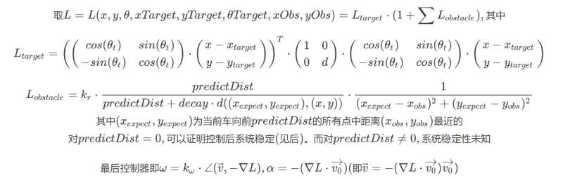
控制策略
נתניהו
控制公式：

Slide 8
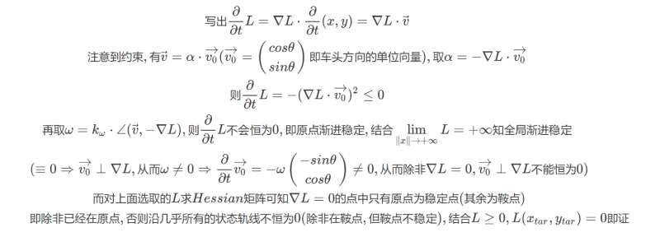
控制策略
נתניהו
稳定性分析：

Slide 9
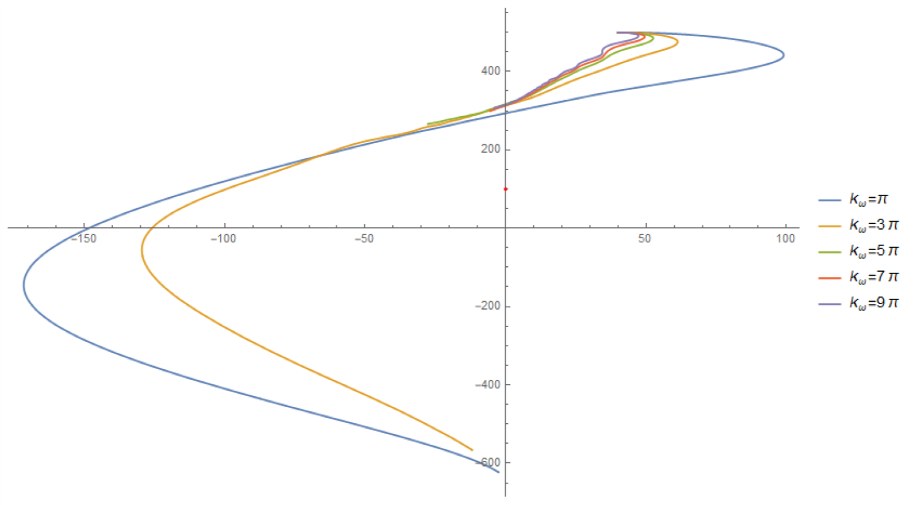
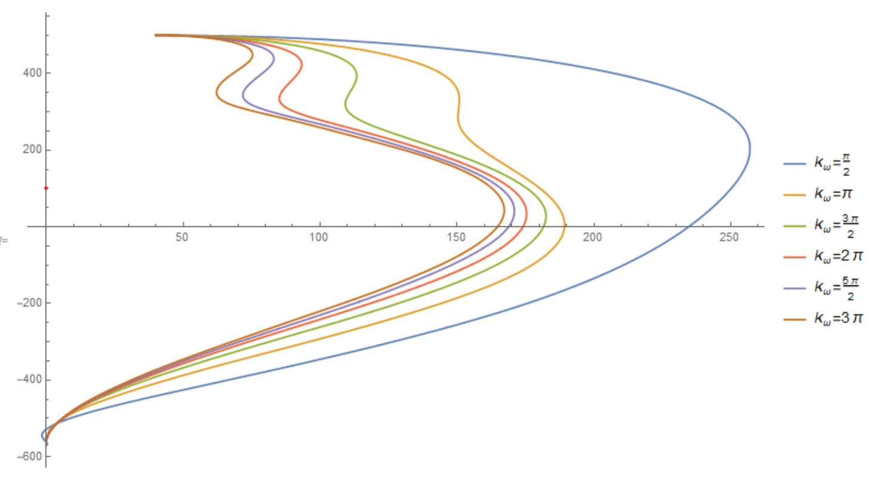
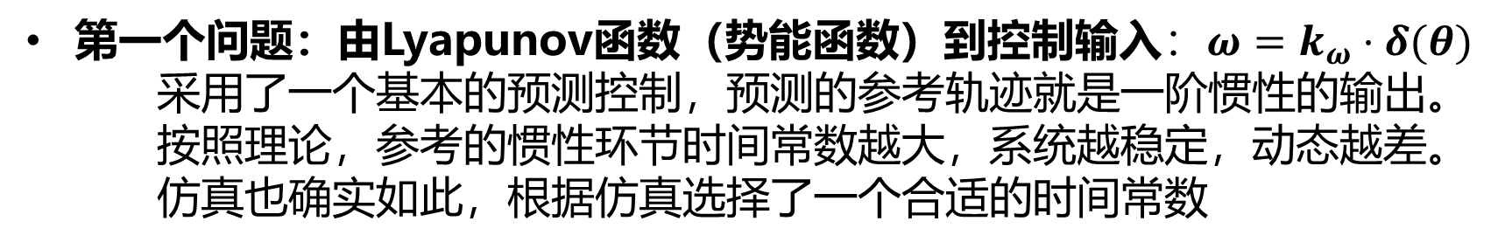
控制策略
נתניהו
第一个问题：由Lyapunov函数（势能函数）到控制输入：$ω=k_{ω}⋅δ(θ)$
采用了一个基本的预测控制，预测的参考轨迹就是一阶惯性的输出。
按照理论，参考的惯性环节时间常数越大，系统越稳定，动态越差。
仿真也确实如此，根据仿真选择了一个合适的时间常数

Slide 10
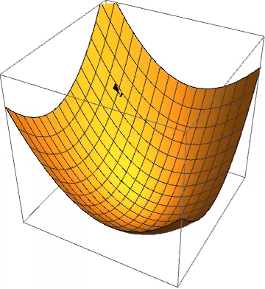
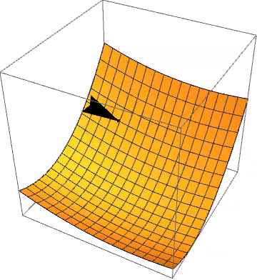
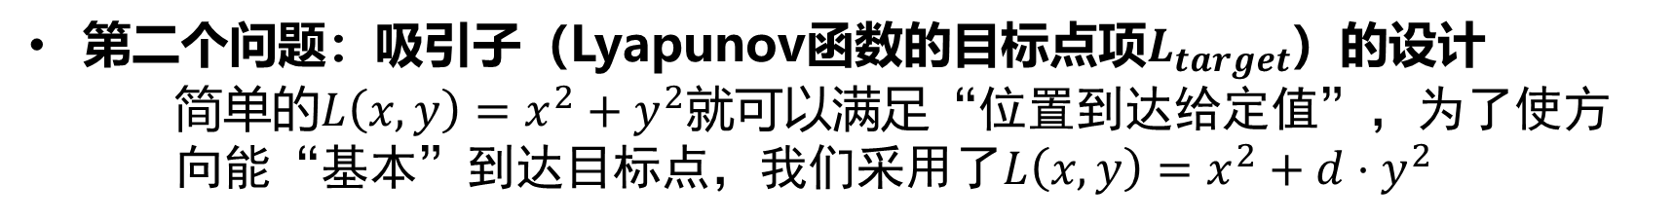
控制策略
נתניהו
第二个问题：吸引子（Lyapunov函数的目标点项$L_{target}$）的设计
简单的${L\left(x,y\right)=x}^{2}+y^{2}$就可以满足“位置到达给定值”，为了使方 向能“基本”到达目标点，我们采用了$L\left(x,y\right)=x^{2}+d⋅y^{2}$

Slide 11
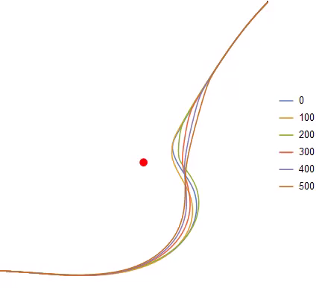
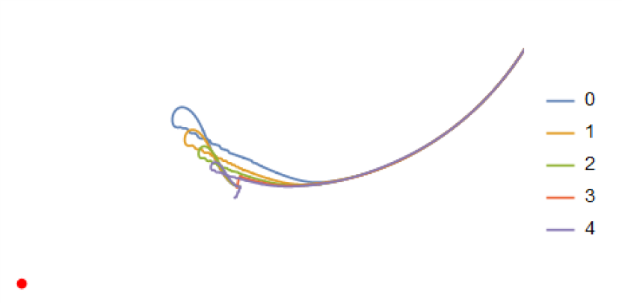
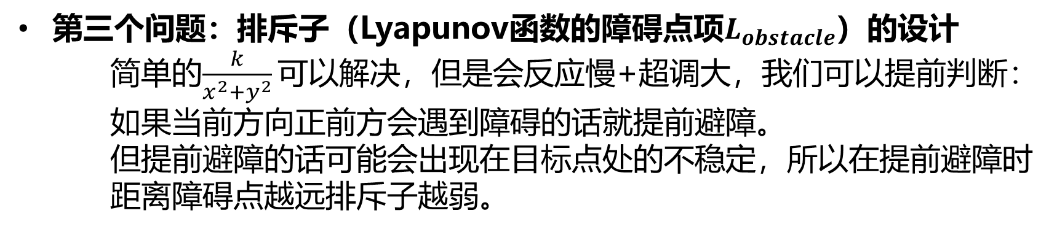
控制策略
נתניהו
第三个问题：排斥子（Lyapunov函数的障碍点项$L_{obstacle}$）的设计
简单的$\frac{k}{x^{2}+y^{2}}可以$解决，但是会反应慢+超调大，我们可以提前判断： 如果当前方向正前方会遇到障碍的话就提前避障。
但提前避障的话可能会出现在目标点处的不稳定，所以在提前避障时 距离障碍点越远排斥子越弱。

Slide 12
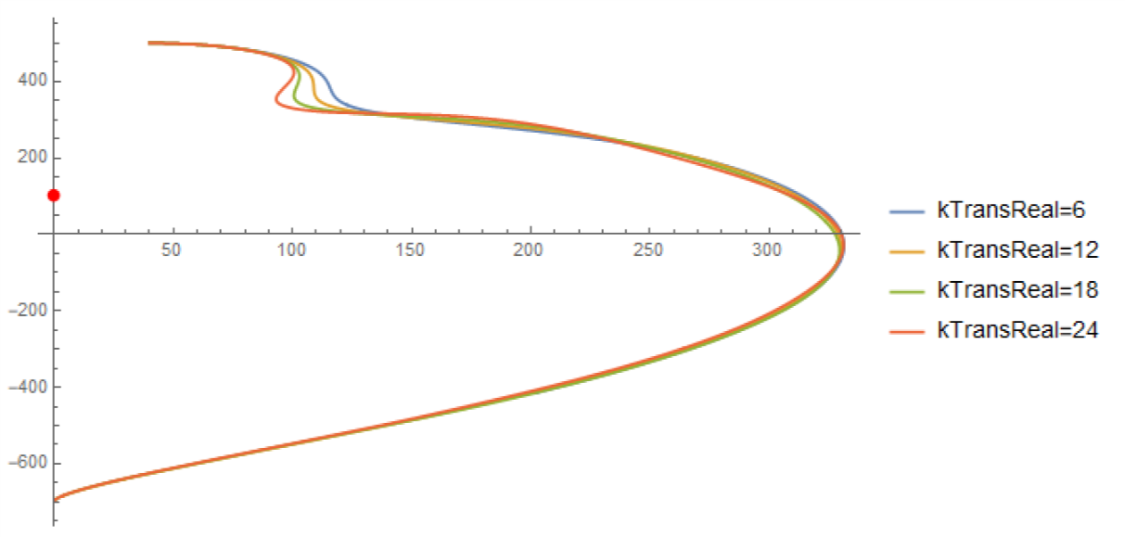
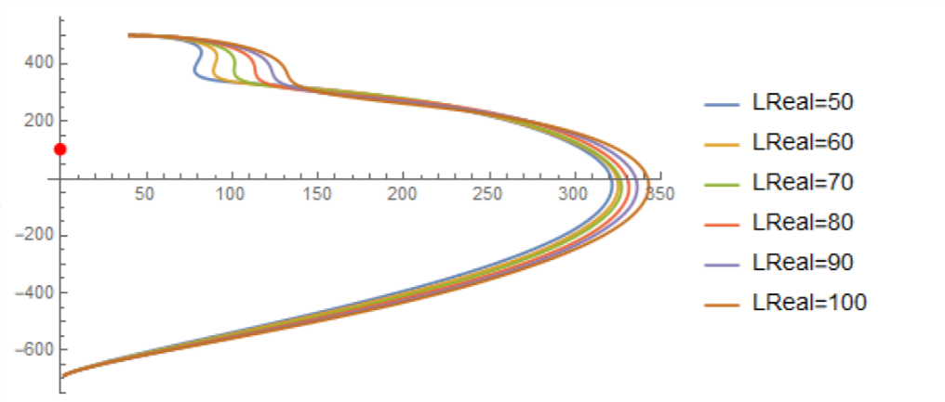
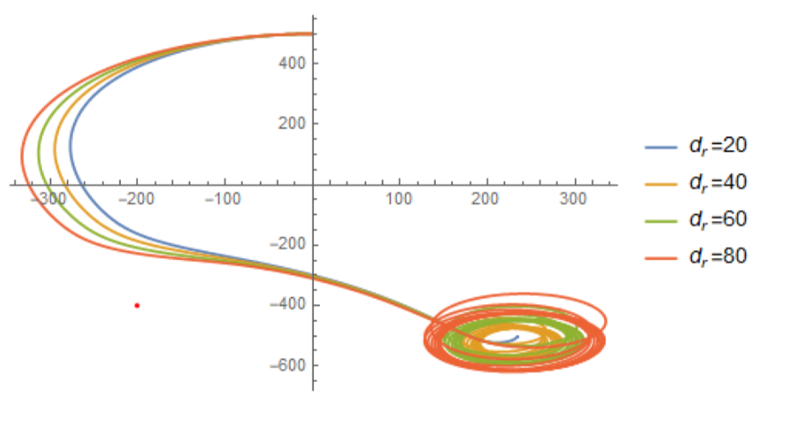
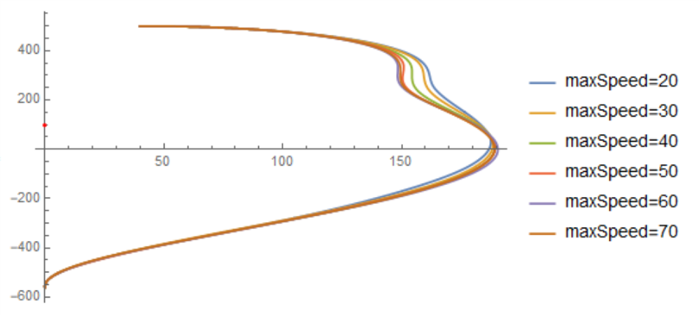
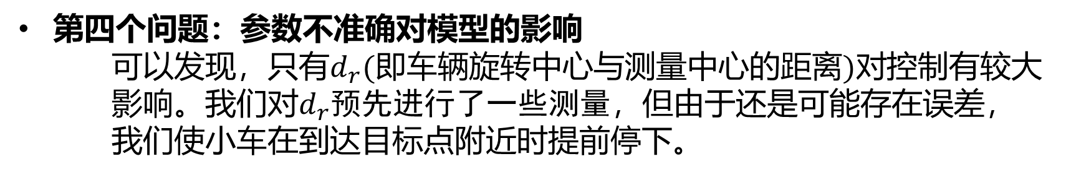
控制策略
נתניהו
第四个问题：参数不准确对模型的影响
可以发现，只有$d_{r}(即车辆旋转中心与测量中心的距离)对$控制有较大 影响。我们对$d_{r}$预先进行了一些测量，但由于还是可能存在误差， 我们使小车在到达目标点附近时提前停下。

Slide 13
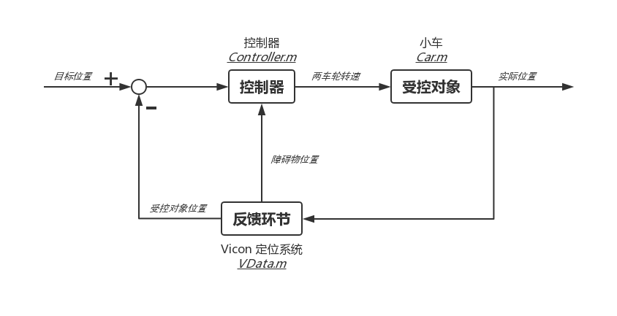
工程实现
נתניהו

Slide 14
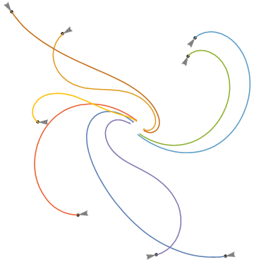
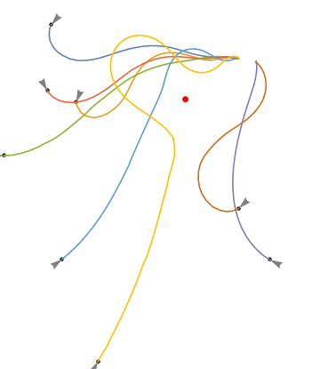
效果展示
נתניהו
控制精度效果（距目标点小于100mm）
单车到固定点多次实验轨迹
单车途经障碍多次实验轨迹

Slide 15
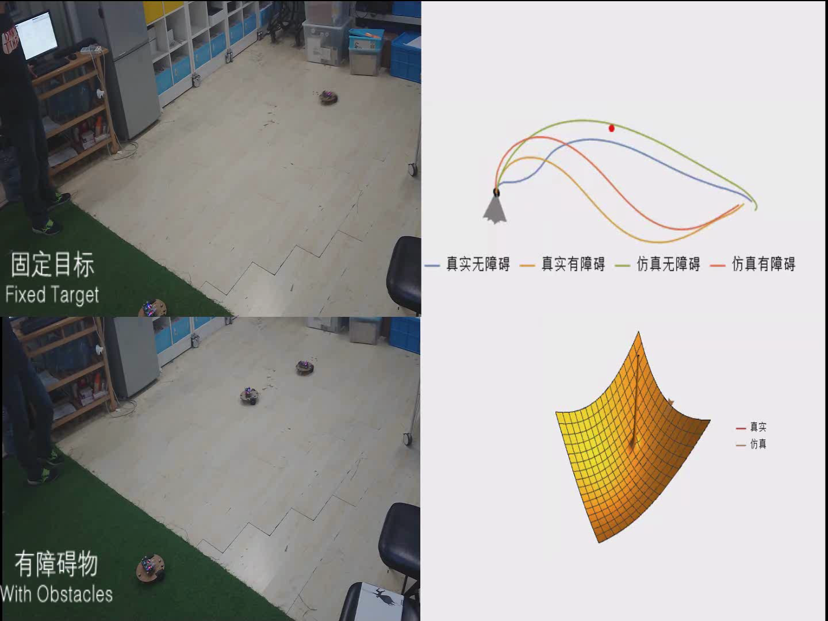
效果展示
נתניהו

Slide 16
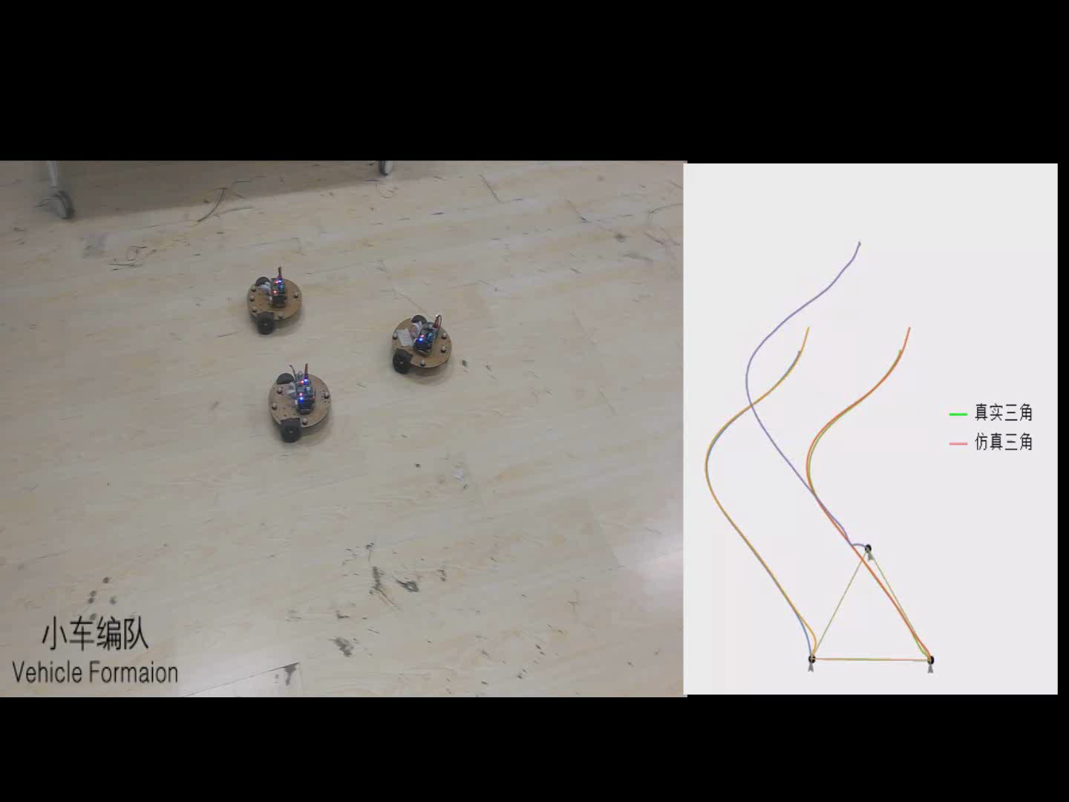
效果展示
נתניהו

Slide 17
总结与展望
נתניהו
创新点
采用全局的Lyapunov函数来实现定点到定点，以及碰撞避免的控制方法。
Vicon系统、小车系统以及控制平台整合。
复杂编队的实现。
可改进之处
小车真正的中心点和vicon读的中心点不同，导致旋转时发生偏差，可以改进算法，在运动中多次标定校正。
受限于环境限制，可以考虑通过小车自带GPS和惯性测量进行定位。

Slide 18
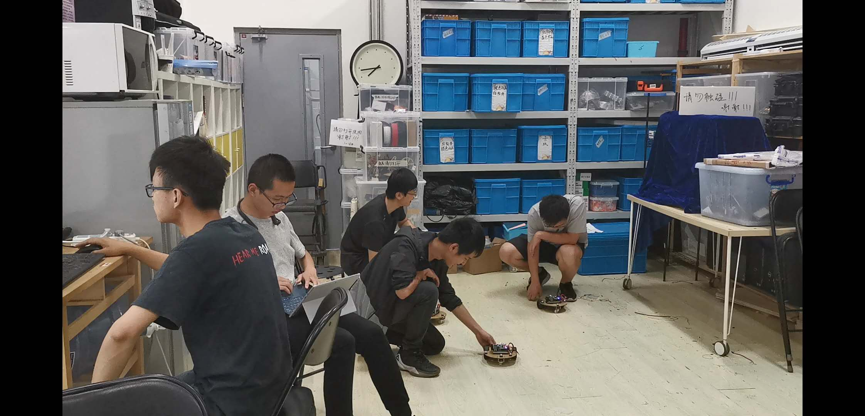
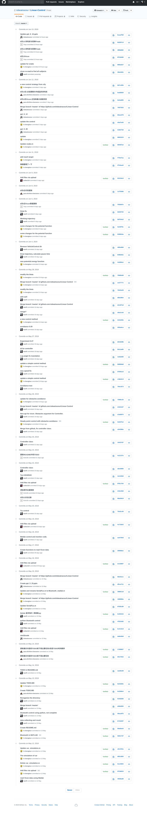
任务分工
נתניהו
罗云鹏：控制平台搭建
吴凡：仿真
郭旭东：stm32、项目进度管理
左都云：算法设计
李成坤：系统联调

Slide 19
参考文献
נתניהו
[1]: M. Aicardi, G. Casalino, A. Bicchi and A. Balestrino, "Closed loop steering of unicycle like vehicles via Lyapunov techniques," in IEEE Robotics & Automation Magazine, vol. 2, no. 1, pp. 27-35, March 1995
[2]: G. Indiveri, "Kinematic time-invariant control of a 2D nonholonomic vehicle," Proceedings of the 38th IEEE Conference on Decision and Control (Cat. No.99CH36304), Phoenix, AZ, USA, 1999, pp. 2112-2117 vol.3.
[3]: F. Xie and R. Fierro, "First-state contractive model predictive control of nonholonomic mobile robots," 2008 American Control Conference, Seattle, WA, 2008, pp. 3494-3499.
[4]: H. Kim, K. Lee, S. Lee and M. Park, "Obstacle avoidance navigation using a local path planning method," Proceedings of 35th IEEE Conference on Decision and Control, Kobe, Japan, 1996, pp. 869-874 vol.1.
[5]: D. Cruz, J. McClintock, B. Perteet, O. A. A. Orqueda, Y. Cao and R. Fierro, "Decentralized cooperative control - A multivehicle platform for research in networked embedded systems," in IEEE Control Systems Magazine, vol. 27, no. 3, pp. 58-78, June 2007.
[6]: W. Yuan and Z. Li, "Navigation and collision avoidance for nonholonomic robots using quadrupole potential function," 2017 2nd International Conference on Advanced Robotics and Mechatronics (ICARM), Hefei, 2017, pp. 47-52.

Slide 20
谢谢

